Slide 1

BOM DIA !

Slide 2


Slide 3


Slide 4
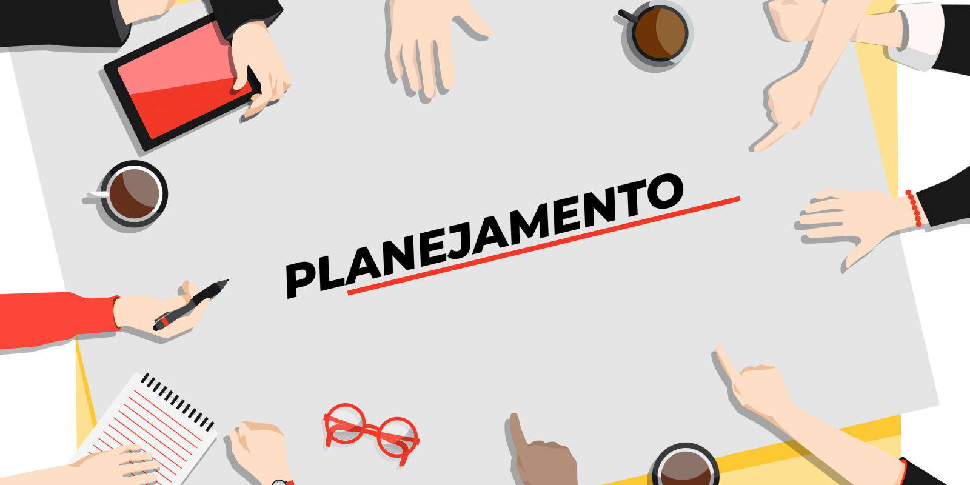


Slide 5
Planejamento o que é ?
Prever
Antecipar
Trilhar
Definir

Slide 6
Planejamento o que é ?
Planejamento é o ato de planejar, que consiste em, estudar antecipadamente o cenário de uma ação ou atividade, definindo os objetivos a serem atingidos, e identificando os meios, as ações e estratégias necessárias para o alcance desses objetivos.

Slide 7
Planejamento o que é ?
Planejar consiste em simular o futuro desejado e estabelecer previamente os cursos de ação necessários e os meios adequados para atingir os objetivos.

Slide 8
Planejamento para que?
Evitar imprevistos
Otimizar tempo
Ter varias possibilidades

Slide 9
Planejamento para que?
Definir e esclarecer os reais objetivos de uma atividade – informações que tornam mais fáceis a compreensão sobre a importância da atividade a ser executada;
Possibilitar a identificação dos meios necessários e disponíveis;
Ajudar a lidar com imprevistos;

Slide 10
Planejamento para que?
É um processo de tomada antecipada de decisões.
No entanto, não deve ser visto como um processo estático. Ele também pressupõe um processo contínuo de reavaliação das decisões.

Slide 11
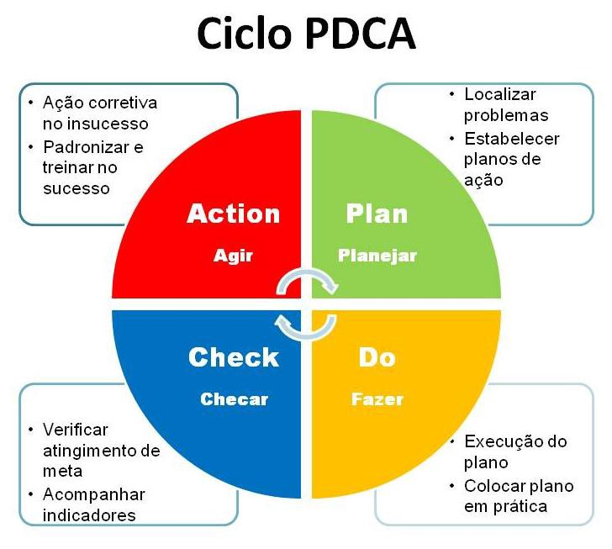
Planejamento quando?
Antes;
Durante;
Depois.

Slide 12

VAMOS PLANEJAR UMA VIAGEM?

